Slide 1


Glas-Sachverständigen-Symposium 2025
St. Kazian am Klopeiner See, 26.09.2025
SV Ing. Jürgen Kohnhauser
74.23 Glaserarbeiten (inkl. Spiegel)
74.40 Glaskonstruktionen, Verglasungen
Spezialisierung: Brandschutzglas / Brandschutzverglasungen
Alle Bildnachweise ohne Anmerkung im Eigentum von: VETROTECH Saint-Gobain Central & Eastern Europe

Slide 2
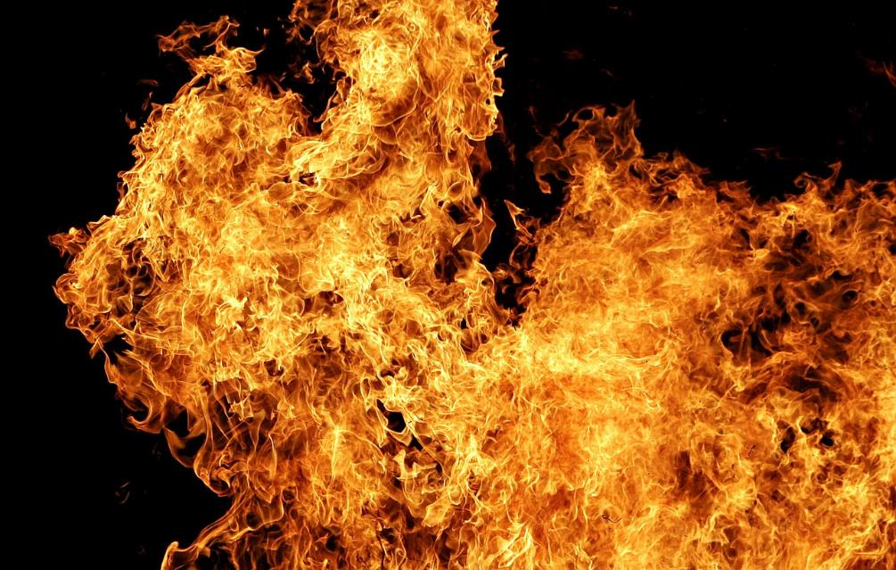
Agenda
Brandschutz / Brandschutzglas
1
Feuerwiderstandsprüfung und Klassifizierung
2
Produkttechnologien
3
Glasaustausch
4
Schadensfälle

Slide 3
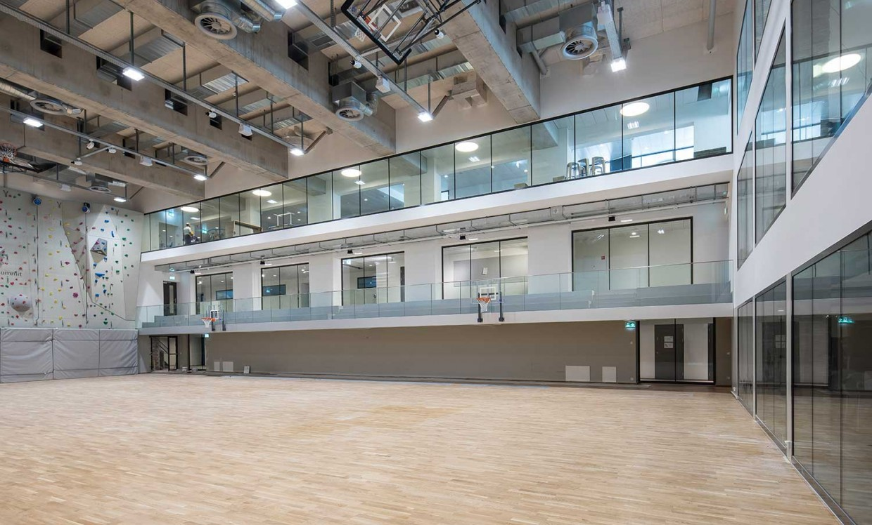
Feuerwiderstandsprüfung und Klassifizierung

Slide 4
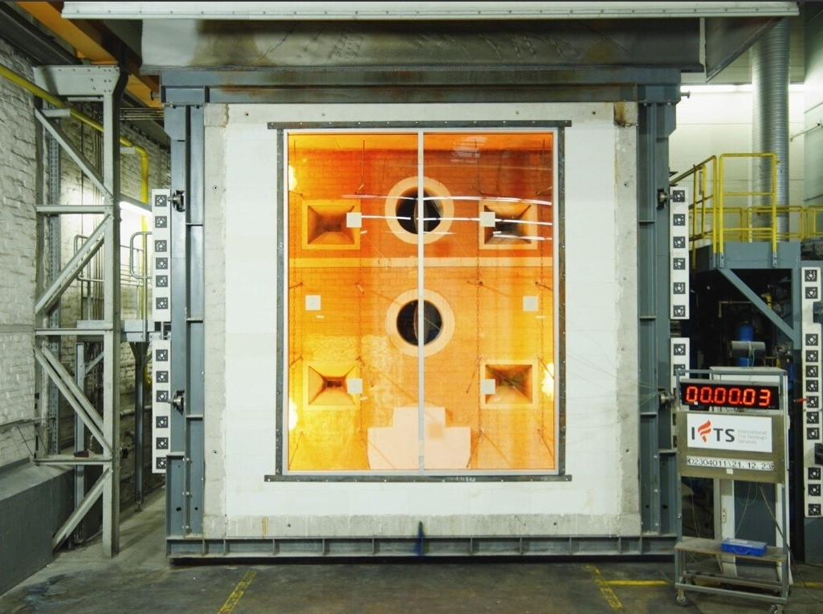
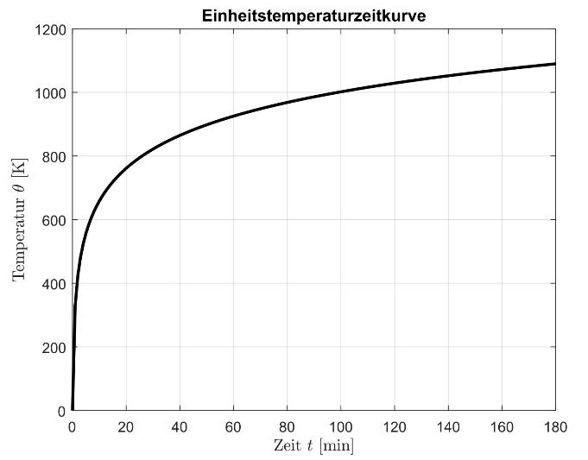
Feuerwiderstandsprüfung nach ÖN EN 1634, ÖN EN 1364
Systemprüfung nach Einheitstemperaturzeitkurve (ETK) in akkreditierten Prüfanstalten
30
60
90
Brandphase nach dem Flashover
Hinweis: Schmelzpunkt Aluminium = 660 °C

Slide 5
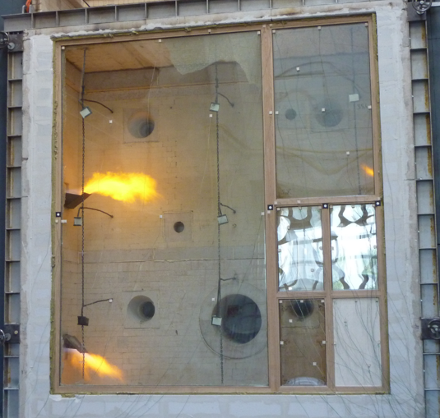
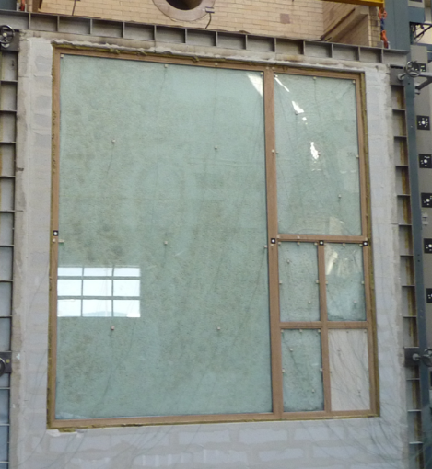
Feuerwiderstandsprüfung nach ÖN EN 1634, ÖN EN 1364
EI30 Systemprüfung in Holzrahmen ca. 4 x 4m
Minute 01:00 Schutzseite
Minute 25:00 Schutzseite

Slide 6
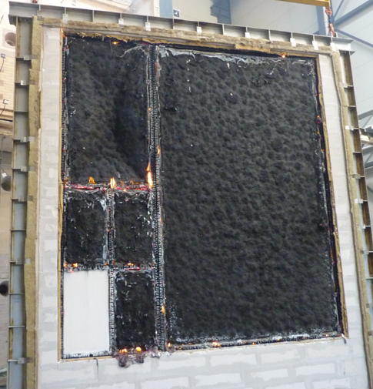



Feuerwiderstandsprüfung nach ÖN EN 1634, ÖN EN 1364
EI30 Systemprüfung in Holzrahmen ca. 4 x 4m
Systemprüfung
Klassifizierungsbericht
Überwachungsvertrag
Registrierung + Kennzeichnung
Minute 37:00 Brandseite nach Prüfende

Slide 7

Klassifizierung von Brandschutzglas nach ÖN EN 13501-2
E Raumabschluss
Der Raumabschluss E ist die Fähigkeit eines Bauteils mit raumtrennender Funktion, der Beanspruchung eines nur an einer Seite angreifenden Feuers so zu widerstehen, dass ein Feuerdurchtritt zur unbeflammten Seite als Ergebnis des Durchtritts von Flammen oder heißer Gase verhindert wird.
Mindestanforderung für alle Brandschutzbauteile
Verhinderung von Spalten und Öffnungen
Keine Anforderungen zur Reduktion der Wärmestrahlung

Slide 8

Klassifizierung von Brandschutzglas nach ÖN EN 13501-2
W Strahlung
Die Strahlungsbegrenzung W ist die Fähigkeit eines Bauteils, einer nur einseitigen Brandbeanspruchung so zu widerstehen, dass die Wahrscheinlichkeit einer Brandübertragung als Ergebnis signifikanter abgestrahlter Wärme entweder durch das Bauteil oder von der vom Feuer abgekehrten Oberfläche des Bauteiles auf angrenzende Materialien reduziert wird.
Strahlungsbegrenzung, Maximalwert = 15 kW/m² Messung 1m Abstand von der Schutzseite mit einem Wärmestrommessgerät
Hinweis: Heizleistung Altbau = ca. 80 - 120 W/m²

Slide 9
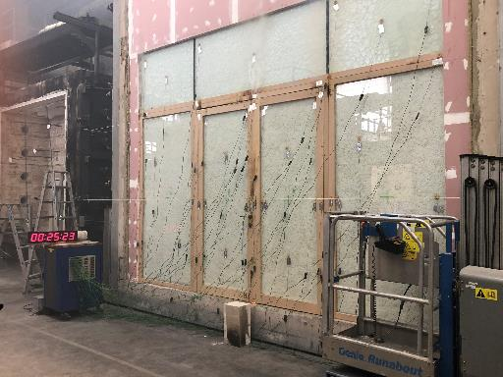

Klassifizierung von Brandschutzglas nach ÖN EN 13501-2
I Wärmedämmung
Die Wärmedämmung I ist die Fähigkeit eines Bauteils, einer einseitigen Brandbeanspruchung ohne die Übertragung von Feuer als Ergebnis einer signifikanten Übertragung von Wärme von der dem Feuer zugekehrten Seite zu der vom Feuer abgewandten Seite zu widerstehen.
Oberflächentemperatur an der Schutzseite im Mittel max. ΔT +140K , Einzelwert ΔT +180K Messung mit sogenannten Thermoelementen auf der Glasoberfläche

Slide 10
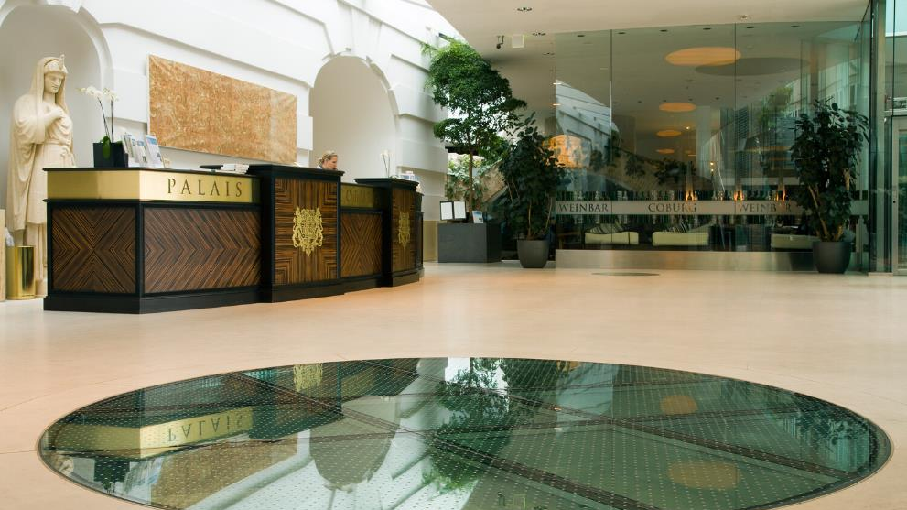
Weitere charakteristische Leistungseigenschaften ÖN EN 13501-2
S Rauchdichtheit (z.B. Brandschutztüre)
C Selbstschließende Eigenschaft (z.B. Brandschutztüre)
R Tragfähigkeit (z.B. begehbare Brandschutzverglasungen, z.B REI30)

Slide 11
Klassifizierungszeiten nach ÖN EN 13501-2
Alle Klassifizierungszeiten müssen für jedes der Merkmale in Minuten angegeben werden, wobei eine der Klassifizierungszeiten: 10, 15, 20, 30, 45, 60, 90, 120, 180, 240 oder 360 zu verwenden ist.
Klassifizierungsbeispiele Brandschutzglas:
EI90 → Raumabschluss mit Isolation und 90 Minuten Widerstandsdauer (vorm. F90)
E30 → Raumabschluss und 30 Minuten Widerstandsdauer (vorm. G30)
Doppelklassifizierungen sind möglich: z.B. EI30 und EW45
Klassifizierungsbeispiel Brandschutztüre:
EI₂30-S₂₀₀-C5 → Raumabschluss mit Isolation und 30 Minuten Widerstandsdauer (vorm. T30)
+ Rauchdichtheit S bis 200°C
+ Selbstschließend C bei sehr häufiger Betätigung (C5 ≥ 200.000 Zyklen)

Slide 12
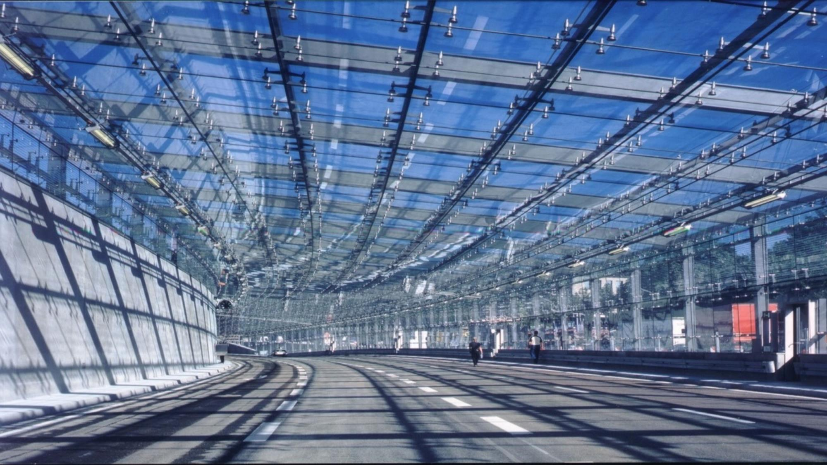
PRODUKTTECHNOLOGIEN

Slide 13

Produkttechnologien Brandschutzglas
Widerstandsklasse E und EW – vorgespannte Gläser
Widerstandsklassen: E30 und E60
Monolithische hochvorgespannte Gläser mit einer erhöhten Biegezugfestigkeit und einer speziellen Kantenbearbeitung ab 6mm Glasstärke
Widerstandsklassen: EW30 und EW60
Monolithische hochvorgespannte Gläser mit einer erhöhten Biegezugfestigkeit, einer speziellen Kantenbearbeitung und einer speziellen Beschichtung ab 6mm Glasstärke
Produktbeispiel: Vetroflam Stadip 30 (VSG)
Anwendung im Innen + Außenbereich (z.B. EW30 Geländerverglasung)
Der Brandwiderstand wird durch das Glas selbst erbracht!

Slide 14
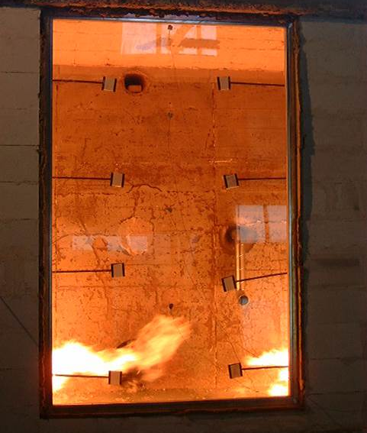
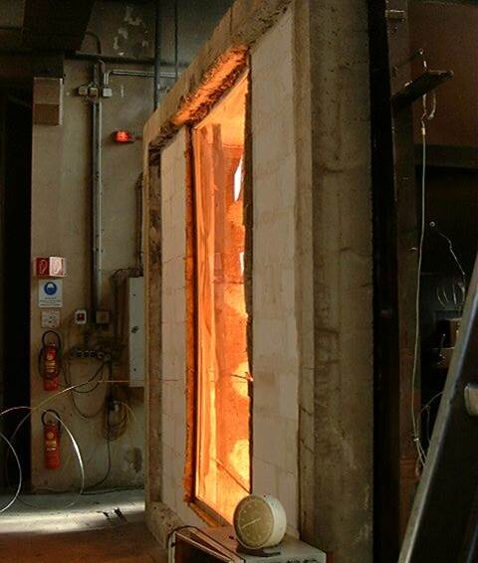
Produkttechnologien Brandschutzglas
Widerstandsklasse E - Brandversuch

Slide 15
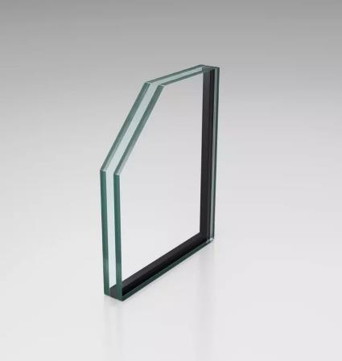
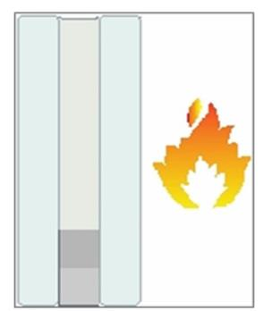
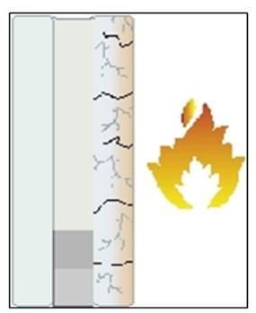
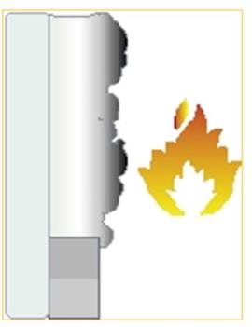
Produkttechnologien Brandschutzglas
Widerstandsklasse EW / EI – „Festmaßprodukte“
Mindestens 2 Gläser mit einer dazwischen liegenden Brandschutzschicht
Widerstandsklassen: EW30 – EW120 und EI30 – EI120
Funktionsweise:
Höhere Widerstandsklassen (z.B. EI90) können durch mehrere Gläser und mehrere Brandschutzschichten, oder auch nur über die Dicke der Brandschutzschicht erreicht werden.

Slide 16
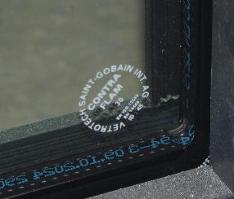
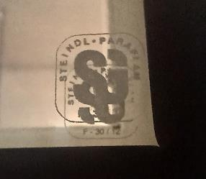

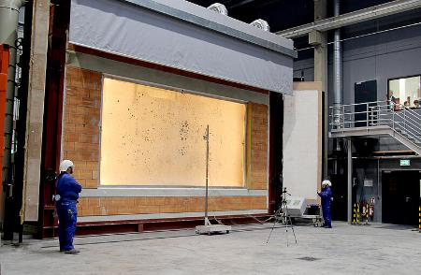
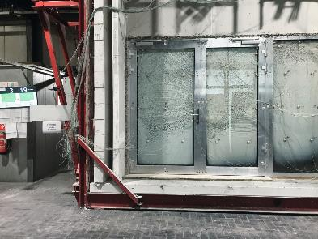
Produkttechnologien Brandschutzglas
Widerstandsklasse EW / EI – „Festmaßprodukte“
Produktmerkmale:
Glasdicken EI30 = 16 - 22mm
Glasdicken EI60 = 25 - 28mm
Glasdicken EI90 = 30 - 40mm
Randverbund ähnlich einem Isolierglas
Produktkennzeichnung (Stempel)
Einzelgläser zu 98% aus ESG
Keine Nachbearbeitungsmöglichkeiten
Opakes (blickdichtes) Erscheinungsbild im Brandfall

Slide 17
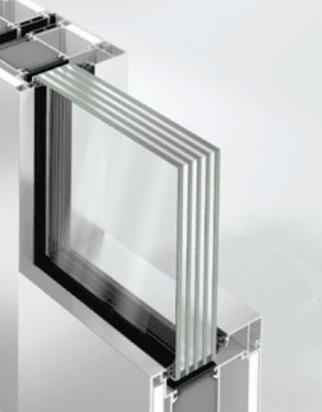

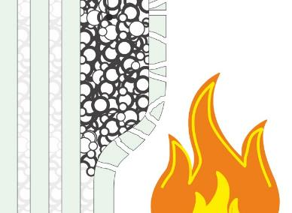

Produkttechnologien Brandschutzglas
Widerstandsklasse EW / EI – „Bandmaßprodukte“ (schneidbare Produkte)
Mehrere dünne Einzelgläser und mehrere dünne Brandschutzschichten
Widerstandsklassen: EW30 – EW120 und EI30 – EI120
Funktionsweise:
Höhere Widerstandsklassen (z.B. EI90) können durch eine höhere Anzahl von Einzelgläsern und eine höhere Anzahl von Brandschutzschicht erreicht werden.

Slide 18
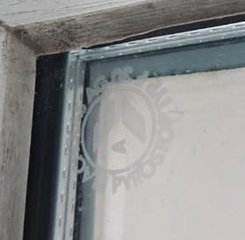
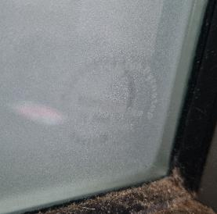
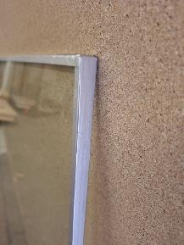
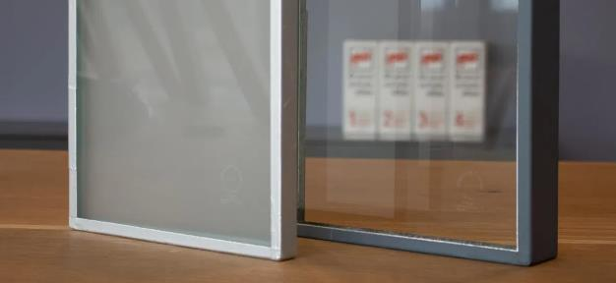
Produkttechnologien Brandschutzglas
Widerstandsklasse EW / EI – „Bandmaßprodukte“ (schneidbare Produkte)
Produktmerkmale:
Glasdicken EI30 = 15 - 19mm
Glasdicken EI60 = 23 - 27mm
Glasdicken EI90 = 37 - 40mm
Kantenschutzband (Dichtband)
Produktkennzeichnung (Stempel)
Einzelgläser (Dünngläser ca. 2,3mm) nicht vorgespannt
Opakes (blickdichtes) Erscheinungsbild im Brandfall

Slide 19
Brandschutzglas
Generelle Punkte
Was muss generell berücksichtigt werden?
Der angegebene Temperatureinsatzbereich muss eingehalten werden (aufschäumende EW / EI Produkte)
Brandschutzgläser sind „Level 1“ Produkte nach dem AVCP System der europäischen Bauprodukteverordnung und müssen CE gekennzeichnet werden (Schutz für Leib und Leben)
Die Anforderungen je nach Einbausituation und Einbauort (z.B. Schwimmbäder, Kühlkammern, Seehöhe, usw.)
Brandschutzgläser sind Funktionsgläser (z.B. andere Qualitätsrichtlinien, Thema: Brandschutz vor Wärmeschutz)
Inhaber des ÜA Zeichen muss nachweislich das gesamte System liefern (alle erforderlichen Systembauteile)
Monolithische Brandschutzgläser dürfen nur von zertifizierten Unternehmen weiterverarbeitet werden (z.B. zu Isolierglas), da sonst die CE-Kennzeichnung entfällt (Thema: Fremdüberwachung)
AVCP = “Assessment and Verification of Constancy of Performance”

Slide 20
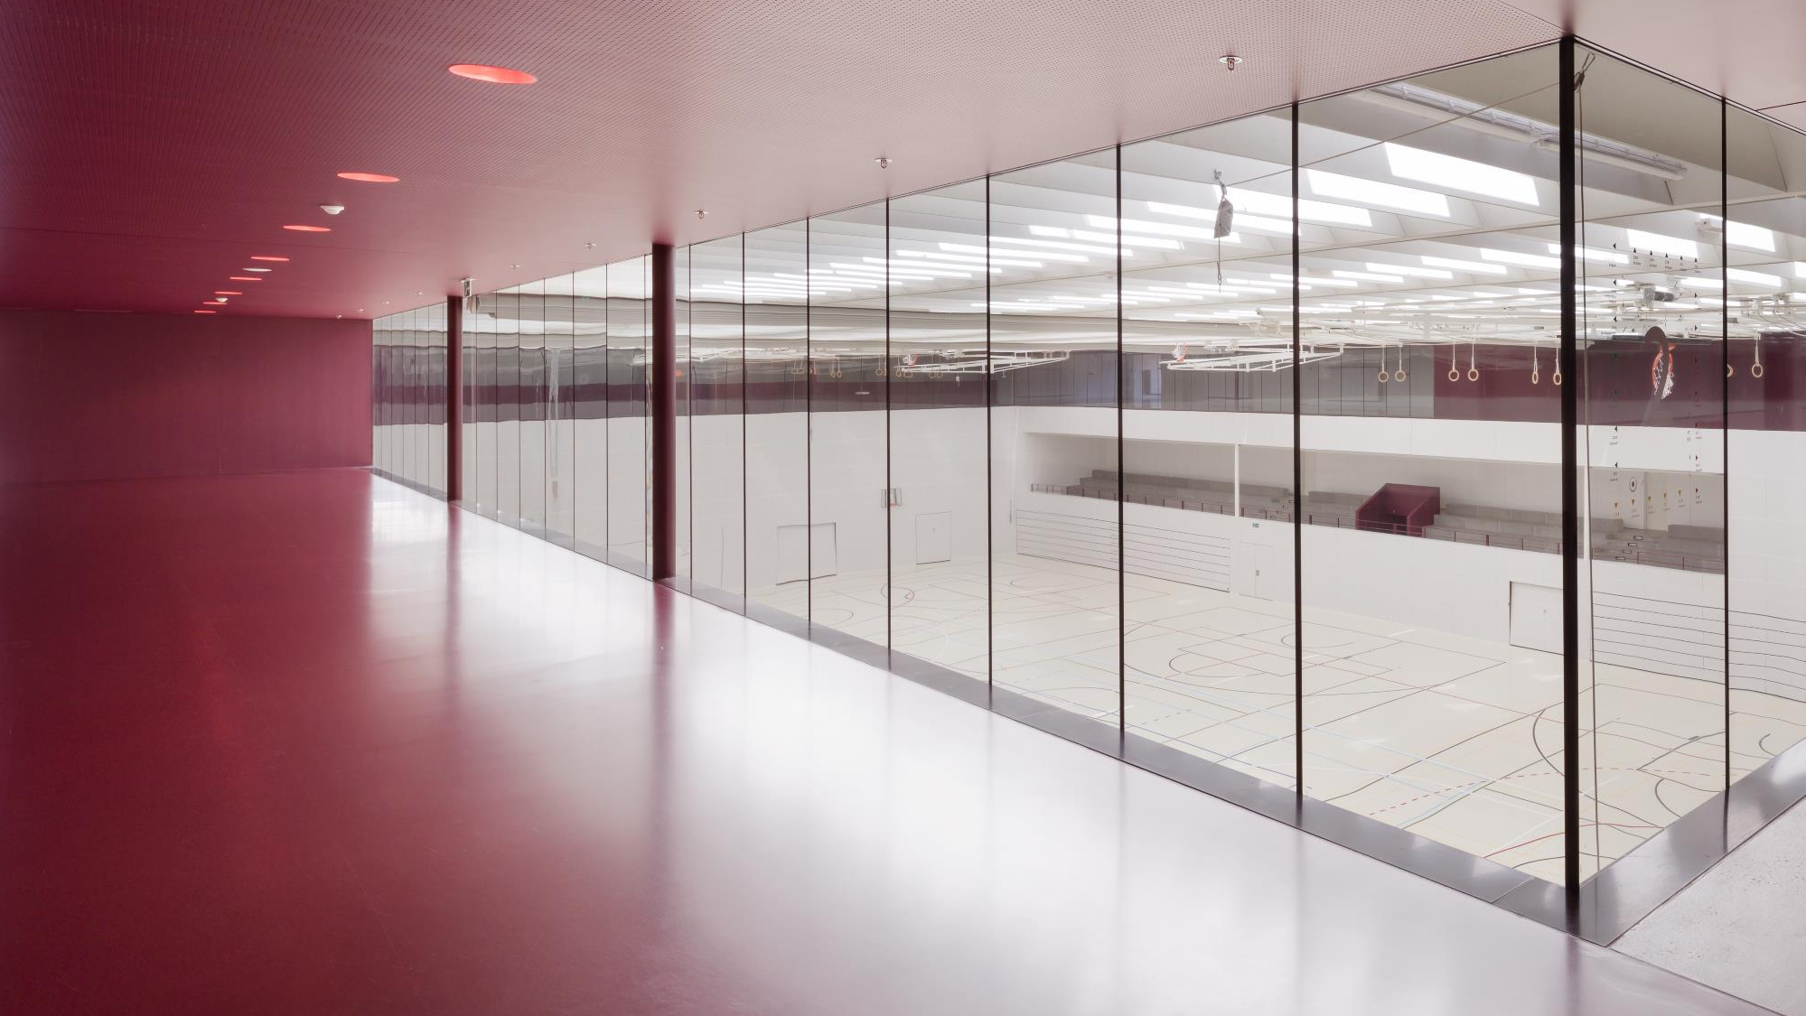
Glasaustausch

Slide 21
Glasaustausch
ONR 23850 – Änderungen an bestehenden Feuer- und Rauchschutzabschlüssen
Diese ONR (Technische Regel) beschreibt einen möglichen Austausch und das Nachrüsten von Schlössern, Beschlägen und Dichtungen an bestehenden Feuerschutzabschlüssen gemäß ÖNORM B 3850 und Rauchabschlüssen gemäß ÖNORM B 3855 sowie Rauchschutzabschlüssen gemäß ÖNORM B 3851.
Auszug ONR 23850 - 4.24 Verglasungen
Ein Austausch ist nur für Konstruktionen mit mechanischer Befestigung der Glasleiste möglich.
Bei anderen Befestigungsarten (z. B. geklebt) darf ein Austausch nur mit Zustimmung des Lizenzgebers des Abschlusses erfolgen.
F-Gläser dürfen durch Gläser mit einer europäischen Klassifizierung EI und G-Gläser durch EW-Gläser ersetzt werden.
Gleiche Bauart (Verbund-Schichtaufbau, monolithische Gläser, Isolierglas-Aufbau) und die gleiche oder eine höhere Feuerwiderstandsdauer müssen gegeben sein.
Die Original-Einbausituation betreffend Glaseinstand, Quellbänder (intumeszierende Materialien), Verklotzung und Abdichtung ist wieder herzustellen.
Eine Nachrüstung von Verglasungen an unverglasten Abschlüssen ist nicht zulässig.

Slide 22
Glasaustausch
Änderungen an bestehenden Feuer- und Rauchschutzabschlüssen
Wichtiger Hinweis!
Wird bei bestehenden Feuer- und Rauchschutzabschlüssen eine Änderung durchgeführt, so übernimmt der Ausführende auch die Verantwortung für die sich daraus ergebende Auswirkung!
Im Zweifelsfall können folgende Punkte berücksichtigt werden:
Genaue Dokumentation des verbauten Systems (Rahmenhersteller, Glasaufbau, ÜA-Kennzeichen usw.)
Generelle Dokumentation des BVH (Adresse, z.B. Name der Schule, usw.)
Rücksprache mit Ihrem Glaslieferanten, oder anderen Experten für den Bereich Brandschutzglas
Rücksprache mit dem Systemhersteller, oder dem ursprünglichen Verarbeiter
Kontaktaufnahme zu einem akkreditierten Institut (IBS, MA39, gbd-Lab)
Eventuell Einholung eines Gutachtens (Projektbeurteilung)

Slide 23
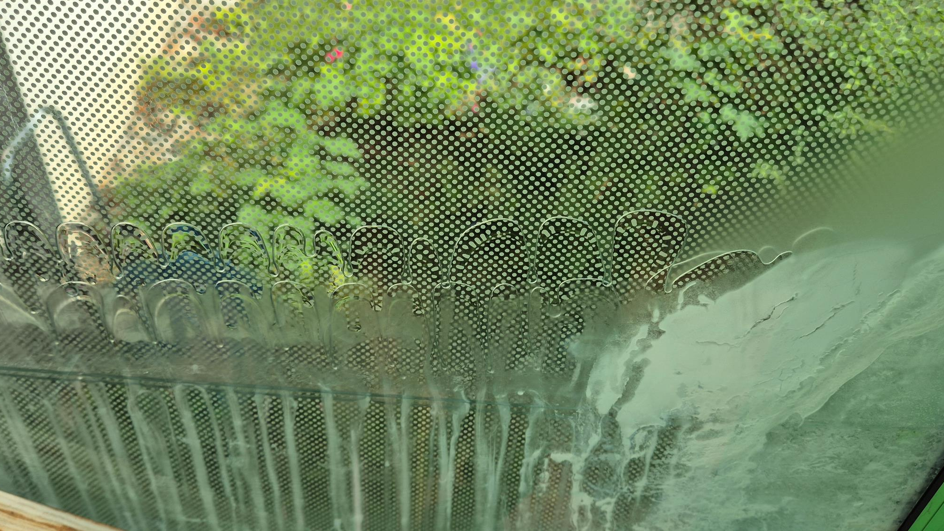
SCHADENSFÄLLE

Slide 24
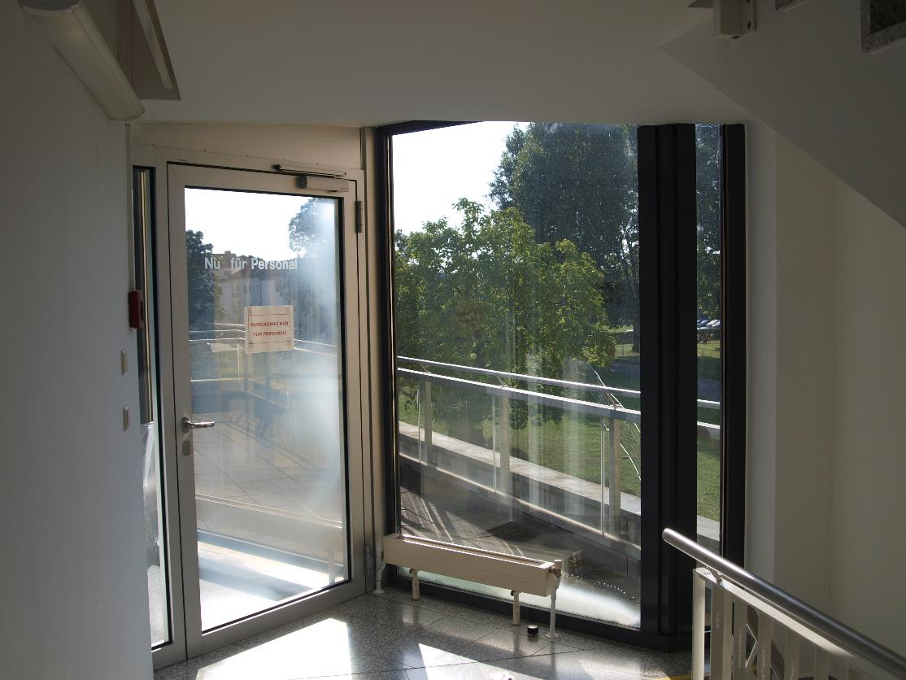
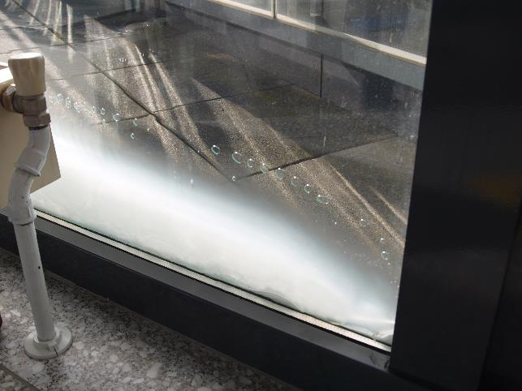
Schadensfälle
Blasen und punktförmige Schadensbilder, Beispiel 1
Isolierglas falsch eingebaut (Brandschutzglas ist außen)
Heizkörper im Abstand von ca. 100mm verbaut

Slide 25
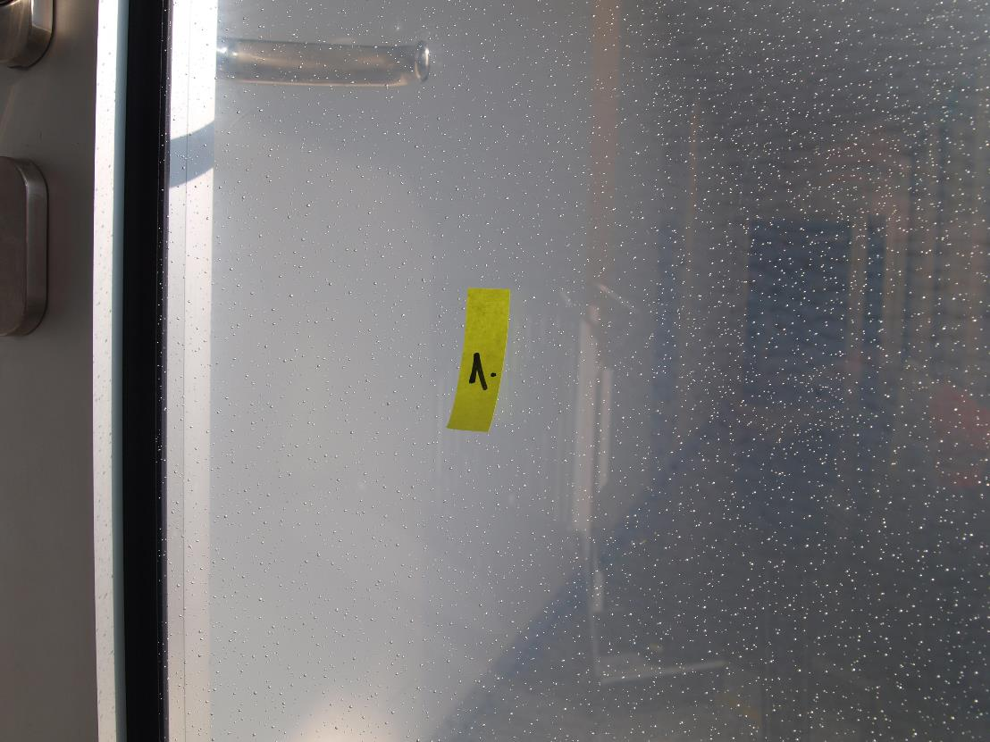
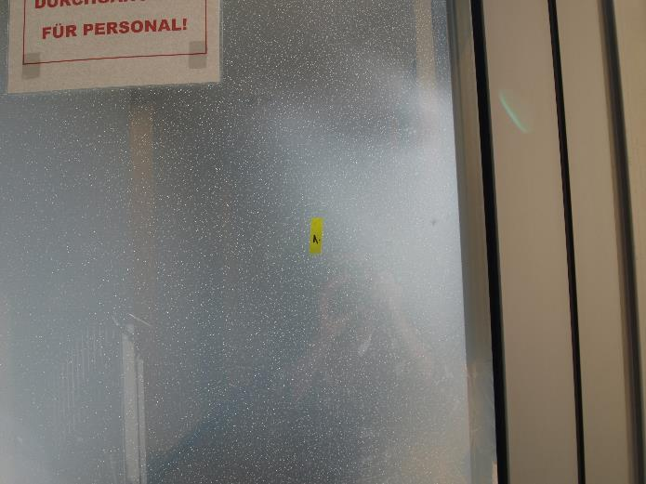
Schadensfälle
Blasen und punktförmige Schadensbilder, Beispiel 1
Sichtbare Reaktion der Brandschutzschicht aufgrund zu hoher Temperaturen
UV Schaden (kein UV Schutz vorhanden)

Slide 26
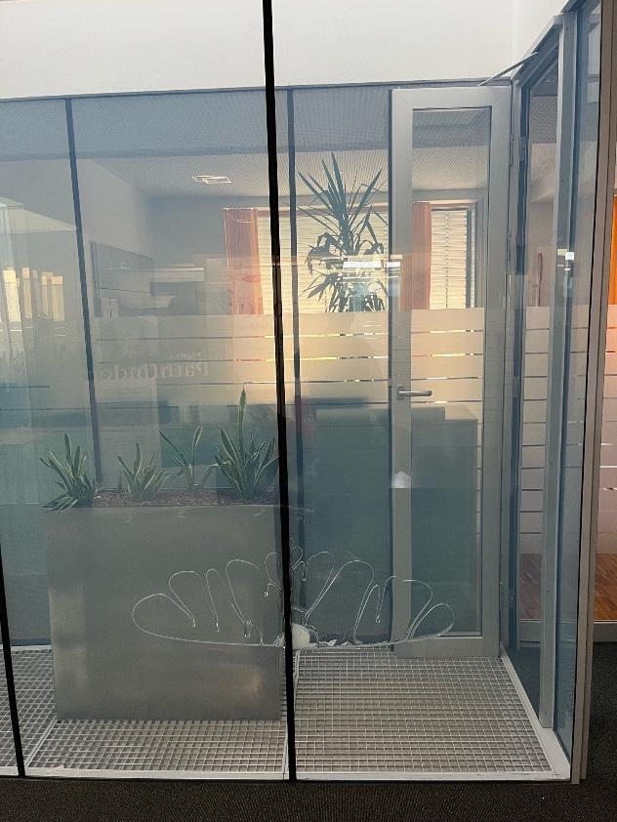
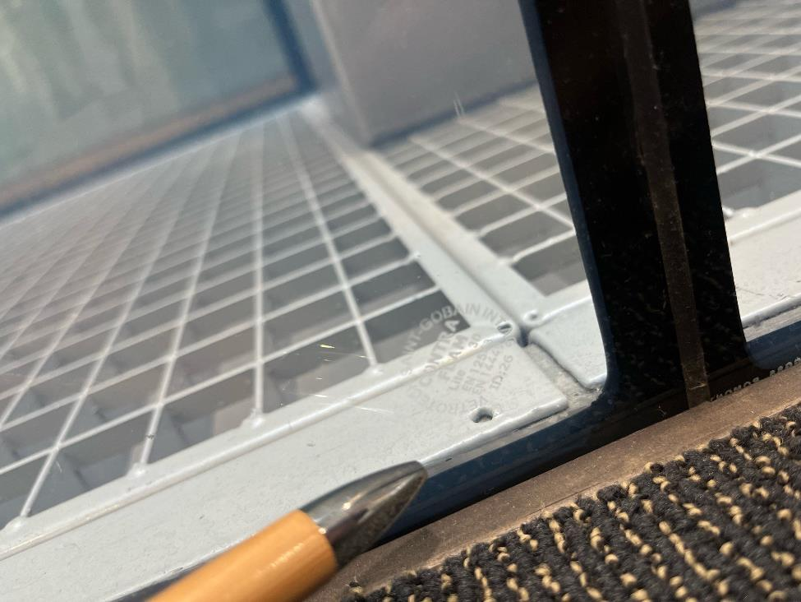
Schadensfälle
Blasen und punktförmige Schadensbilder, Beispiel 2
Nurglasfugenlösung mit einem falschen Produkt und mit unverträglichem Dichtmaterial ausgeführt

Slide 27
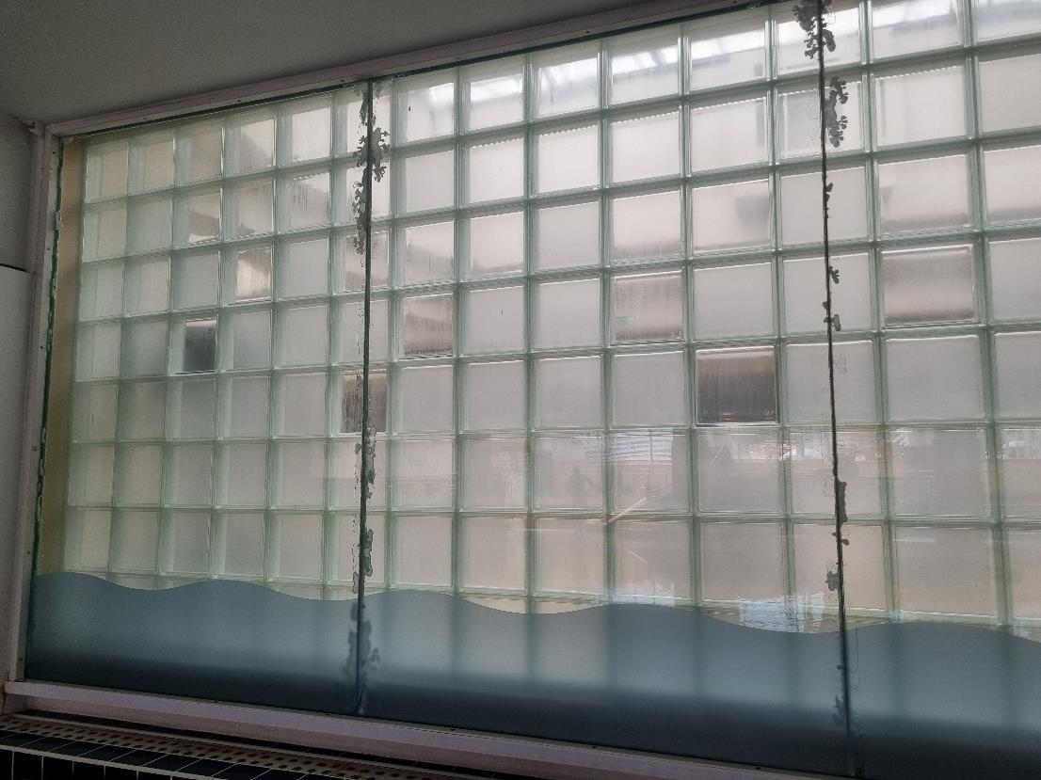
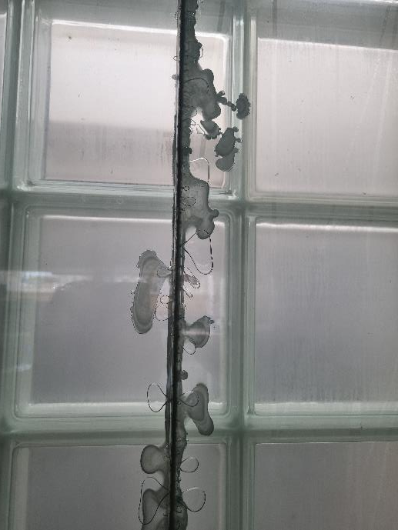
Schadensfälle
Blasen und punktförmige Schadensbilder, Beispiel 3

Slide 28
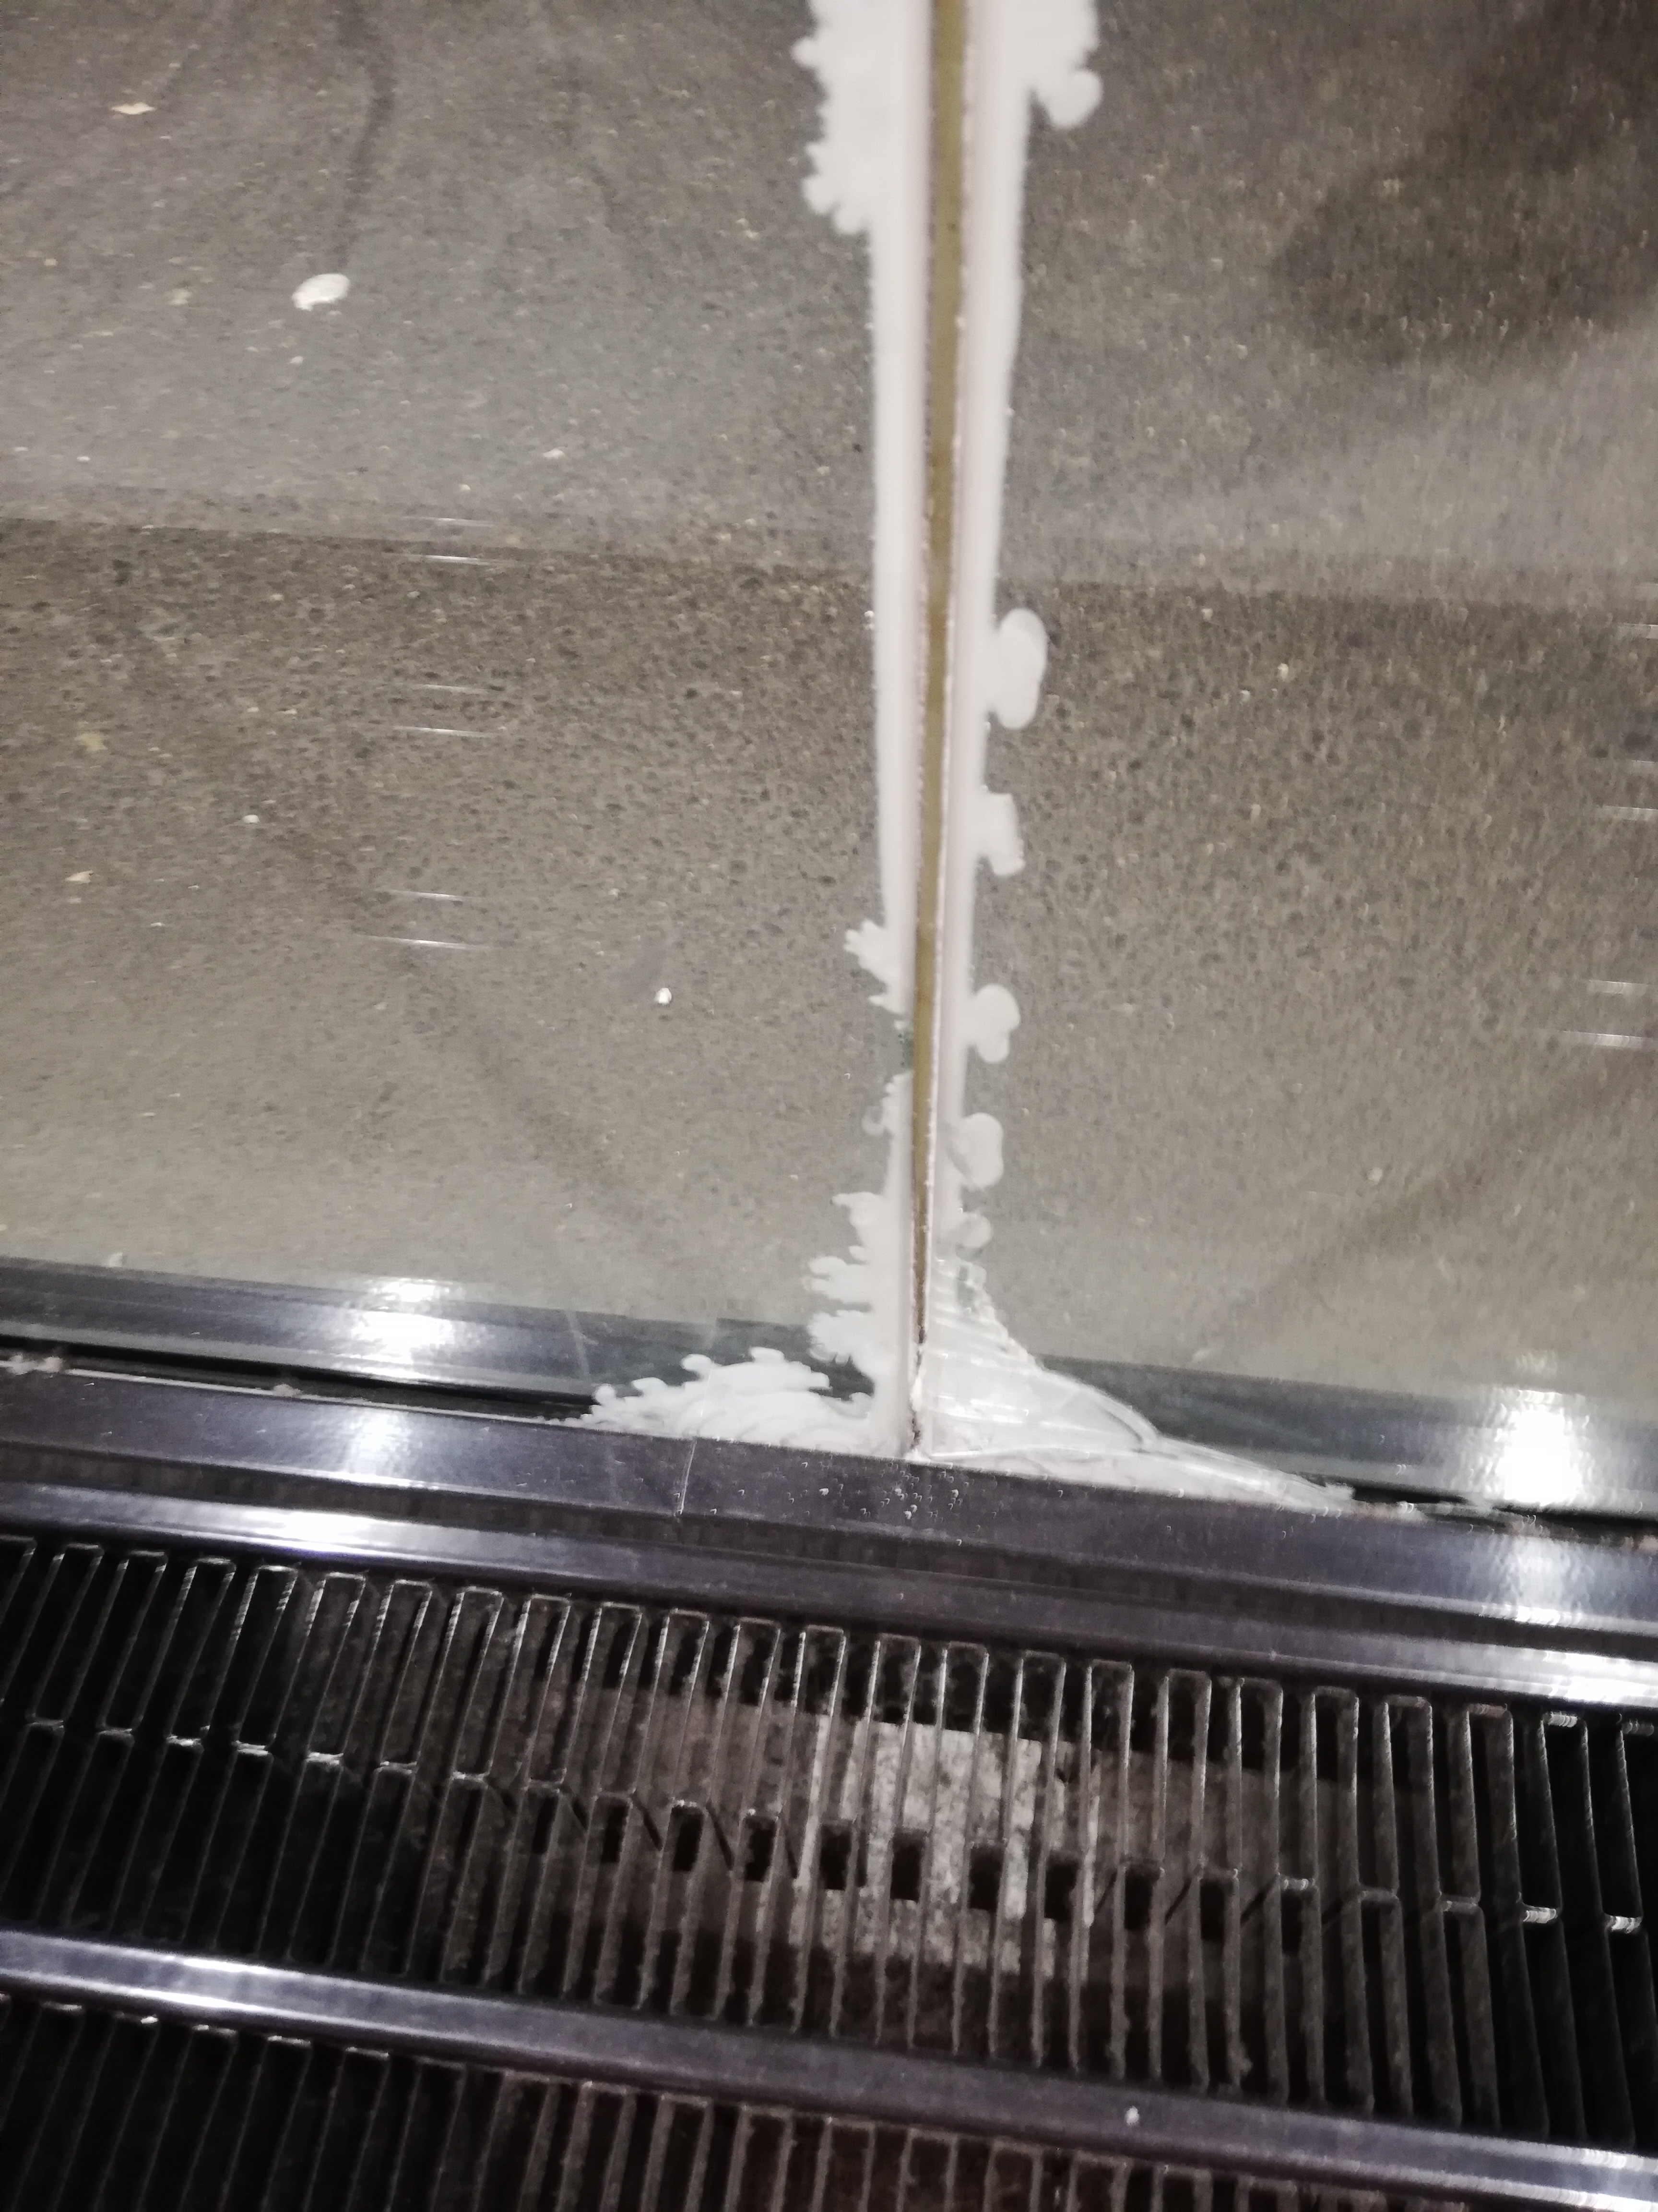
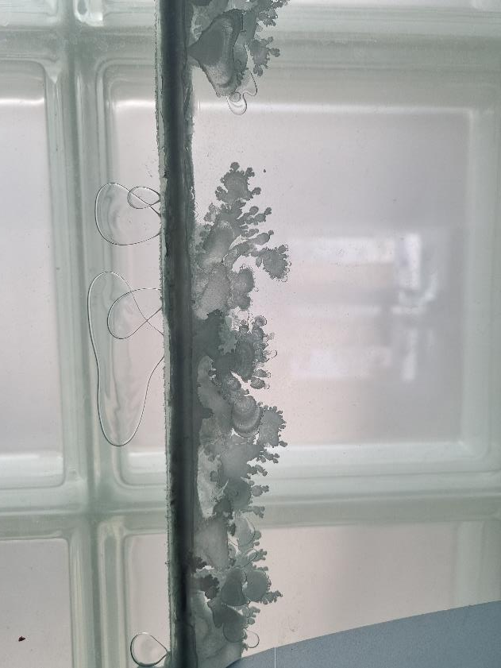
Schadensfälle
Blasen und punktförmige Schadensbilder, Beispiel 3
„Transparente“ Nurglasfuge und unverträgliches Dichtmaterial
Anwendung in einem Hallenbad (hohe Luftfeuchtigkeit)

Slide 29
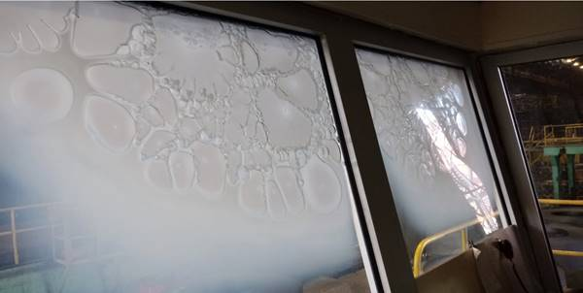
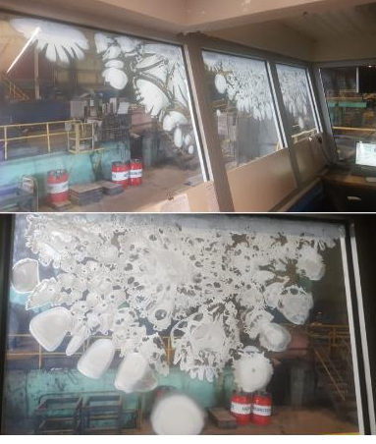
Schadensfälle
Blasen und punktförmige Schadensbilder, Beispiel 4
Dauerhafte Umgebungstemperatur > 50°C - Kabine eines Prüfstandes in einem Stahlwerk

Slide 30
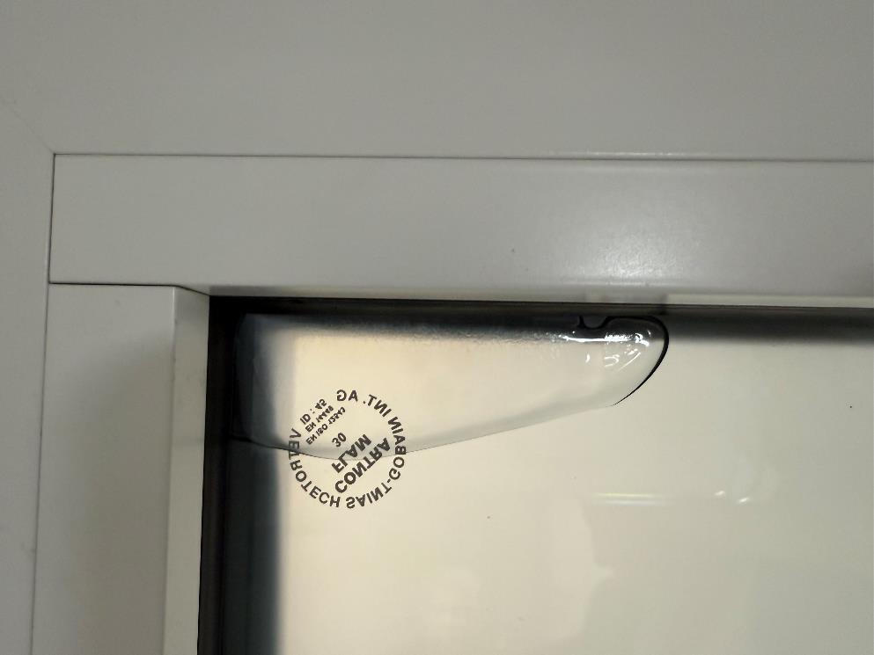
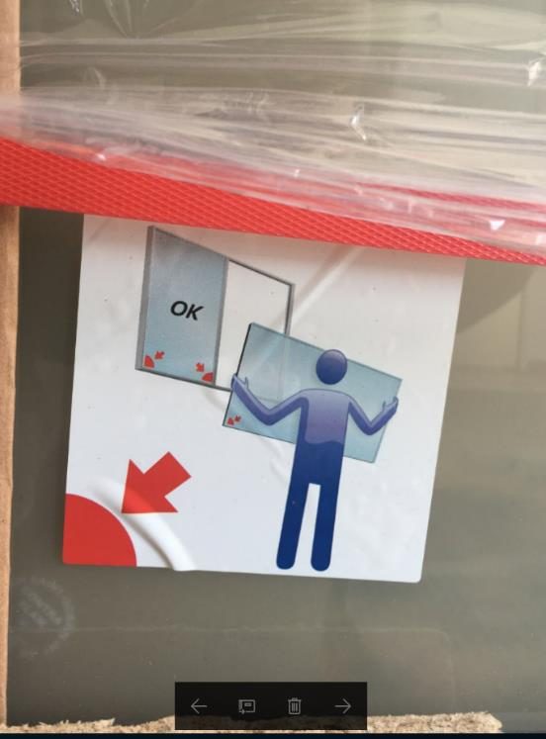
Schadensfälle
Blasen und punktförmige Schadensbilder, Beispiel 5
Falscher Einbau (Füllecke an der Oberseite) trotz Vorgabe des Glasherstellers

Slide 31
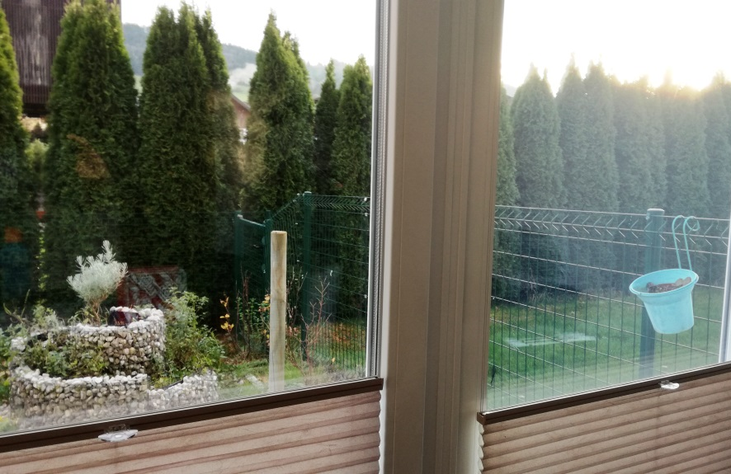
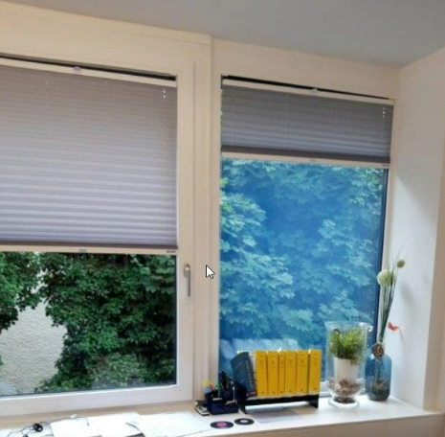
Schadensfälle
Verfärbungen, bzw. getrübte Durchsicht, Beispiel 1
Hitzestau und Reaktion der Brandschutzschicht durch innenliegende Beschattung

Slide 32
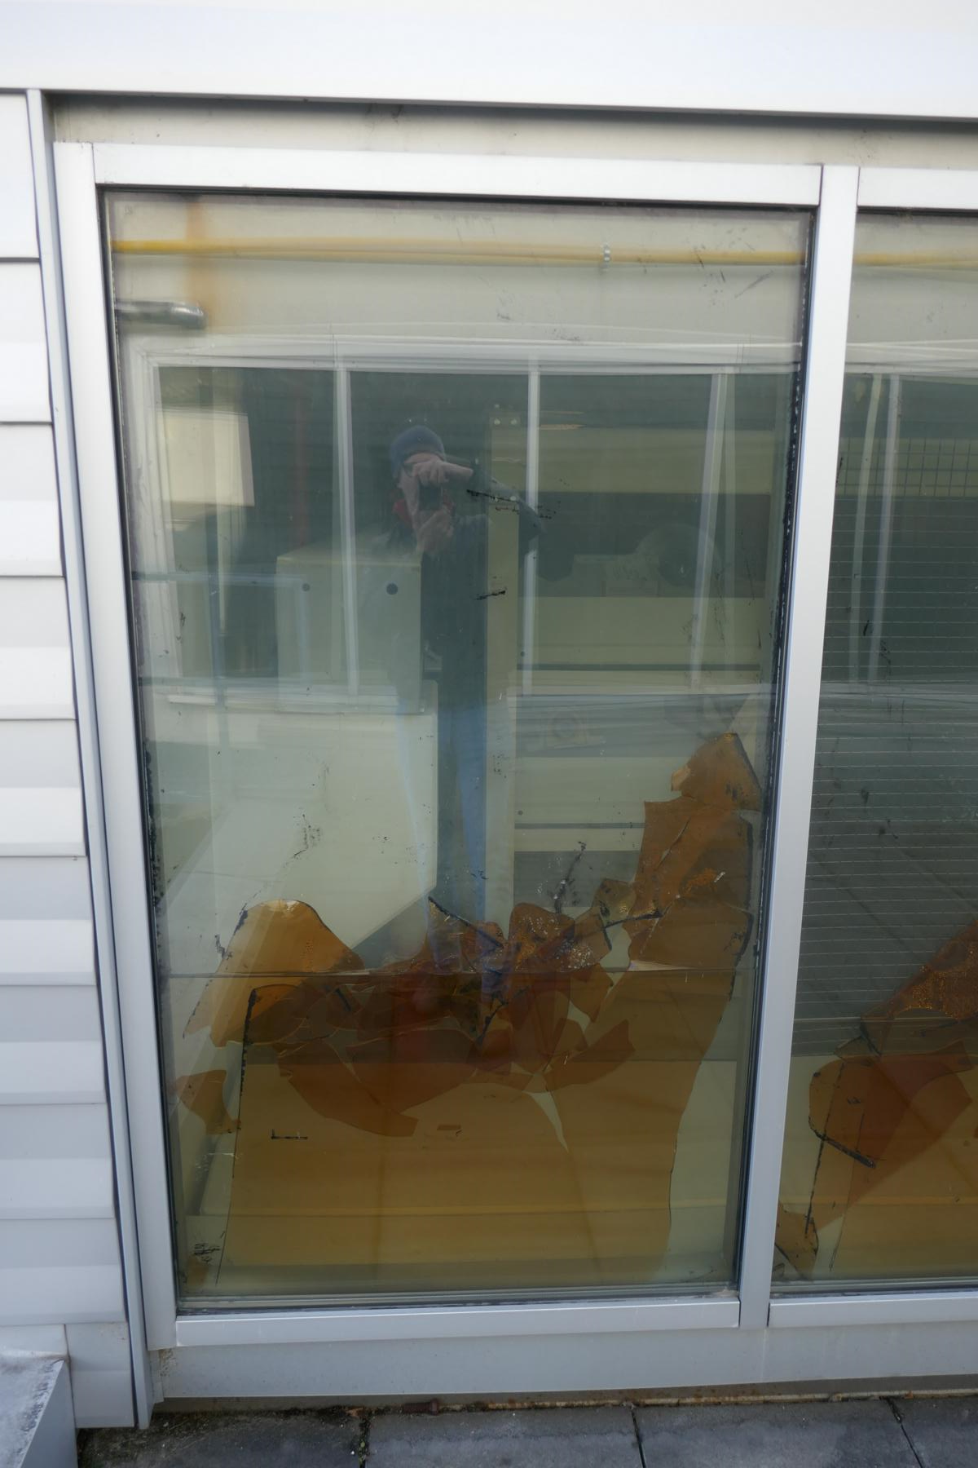
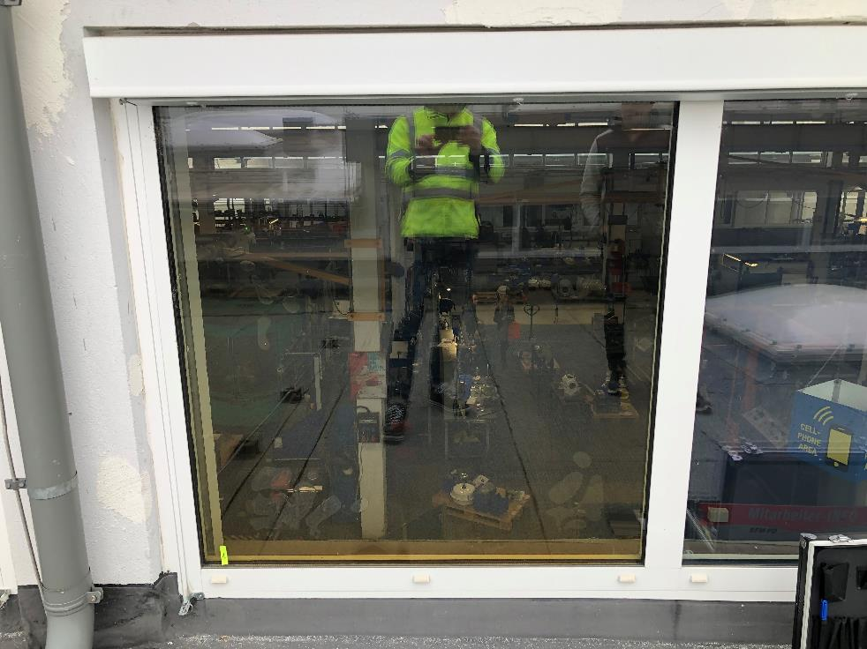
Schadensfälle
Verfärbungen, bzw. getrübte Durchsicht, Beispiel 2
Farbliche Veränderung der Brandschutzschicht durch zu hohe Umgebungstemperatur im Innenbereich

Slide 33
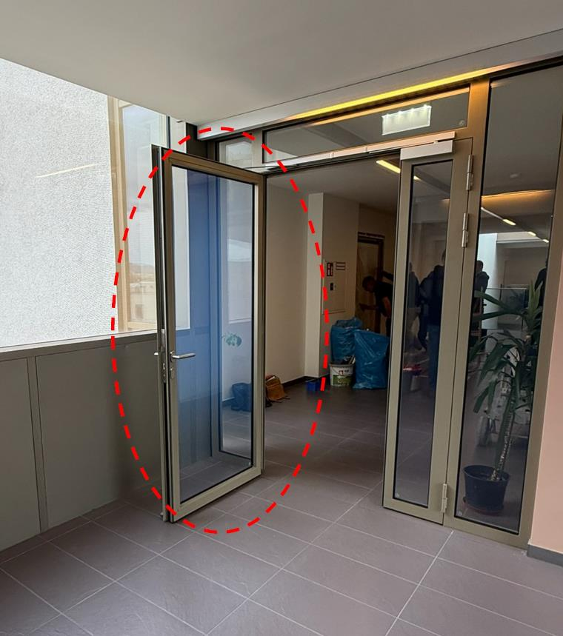
Schadensfälle
Verfärbungen, bzw. getrübte Durchsicht, Beispiel 3
Eintrübung nur beim Türflügel sichtbar
Hitzestau zwischen Tür und Fassadenverglasung bei geöffneter Tür

Slide 34
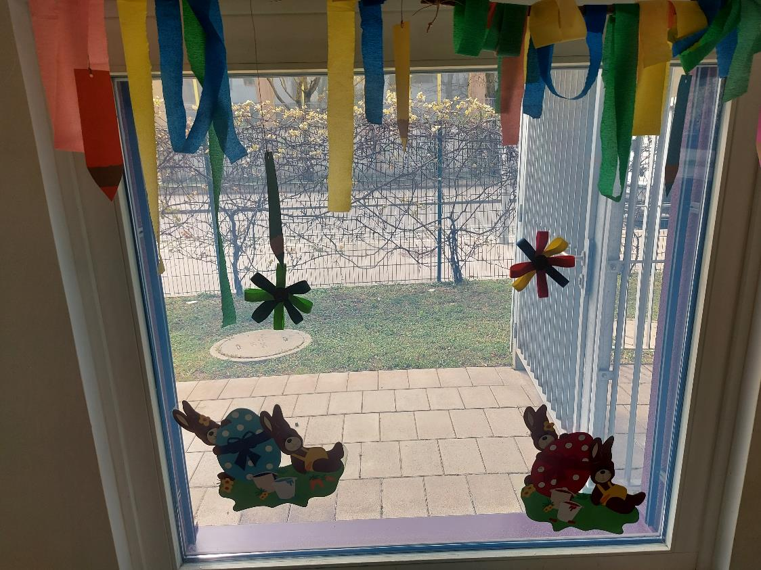
Schadensfälle
Verfärbungen, bzw. getrübte Durchsicht, Beispiel 4
Innenliegende „Dekorationen“ und/oder Beschattungen führen langfristig zu einer Reaktion und geringfügigen Eintrübung der Brandschutzschicht

Slide 35
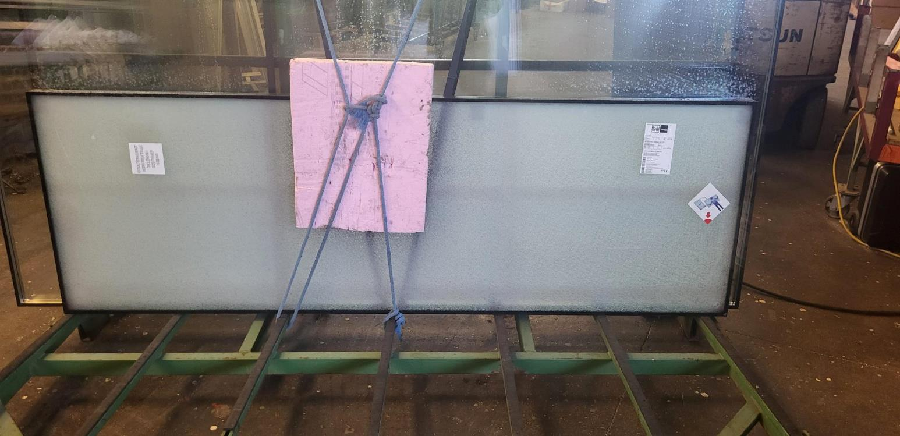
Schadensfälle
Falsche Lagerung, Temperatureinsatzbereich

Slide 36
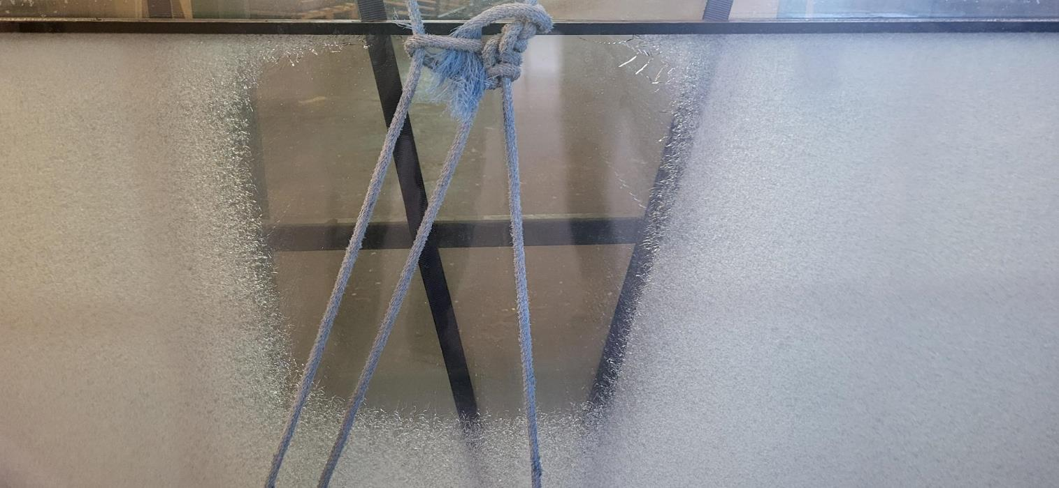
Schadensfälle
Falsche Lagerung, Temperatureinsatzbereich
Gefrorene Brandschutzschicht

Slide 37


Schadensfälle
Entwässerungsproblem PR-Konstruktion und beschädigtes Kantenschutzband

Slide 38


Schadensfälle
Undichter Randverbund, Materialunverträglichkeiten

Slide 39
Vielen Dank für Ihre Aufmerksamkeit!
Kontaktdaten:
Ing. Jürgen Kohnhauser
0664 / 88326700
juergen.kohnhauser@saint-gobain.com

